Slide 1
HTML5与CSS3前端开发
第三章 表单

Slide 2
课堂导入
在之前的HTML表单标签中，对于一些功能支持的不够好。如：
1、文本框提示信息
2、表单校验
3、日期选择控件
4、颜色选择控件
……. （之前只能通过js和事件结合处理）

Slide 3
课堂导入
在HTML5中，新标准直接把这些常用的基本功能加入的新的表单标签中。
新的标准中添加了很多输入型控件，比如：Number、URL、Email、Range、Color等。

Slide 4

主要内容
01
新增input输入类型
02
新增表单元素
03
新增表单属性

Slide 5
01
新增input输入类型

Slide 6
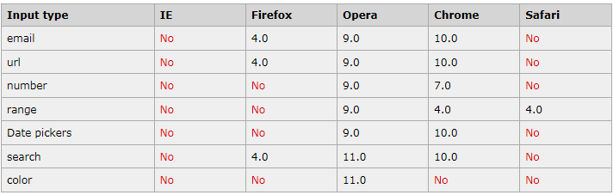
浏览器支持

Slide 7

新增input输入类型
1、数值输入文本框
注：外观与text文本框相同，但不能输入数值以外的文字，否则提交时将内容作为空白进行提交。
<input type="number" name="demoNum" min="1" max="100" step="2"/>

Slide 8
number类型
name : 用来标识表单提交时的key值
min : 当前输入框输入的最小值
max : 最大值
step：步长，点击增大或者减小时增加减少的步长
<input type="number" name="demoNum" min="1" max="100" step="2"/>
demo 3_1.html

Slide 9

email类型
2、邮箱输入文本框
运行效果：
注：专门用来输入email地址。当表单提交时，会自动校验是否符合邮箱的正则表达式，但不检验该email地址是否存在。
placeholder属性为提示信息。
<input type="email" name="email" placeholder="请输入邮箱" />
demo 3_1.html

Slide 10

url类型
3、url输入文本框
运行效果：
注：专门用来输入url地址。当表单在提交前，会自动校验是否符合url网址的规范。
<input type="url" placeholder= "输入正确的网址" />
demo 3_1.html

Slide 11

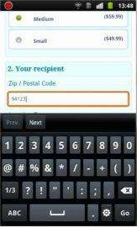
tel类型
4、电话号码输入文本框
运行效果：
注：手机中的浏览器遇到tel类型的input元素时，会自动变换触摸屏幕键盘以方便用户输入。
<input type="tel" placeholder="输入电话" name="p"/>

Slide 12
range类型
5、滑动条输入文本框
运行效果：
注：用于应该包含一定范围内数字值的输入域。range 类型显示为滑动条。能够设定对所接受的数字的限定。
<input type="range" min="0" max="50" step="5" name="rdemo" value="0" />
demo 3_2.html

Slide 13
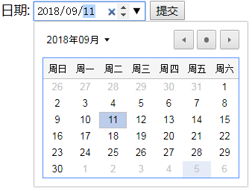
date类型
6、日期时间输入文本框
运行效果：
注：date类型的input元素以日历的形式方便用户输入。还有其他的type：time、datetime-local、month 、week、datetime。
<input type="date" name="datedemo" />
demo 3_3.html

Slide 14
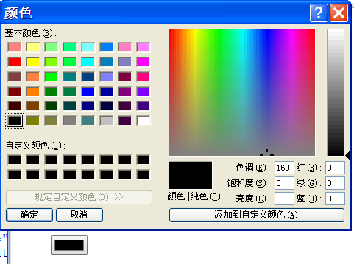
color类型
7、颜色选择文本框
运行效果：
color类型的input元素用来选取颜色，其提供了一个颜色选择器。
<input type="color" name="col"/>
demo 3_3.html

Slide 15
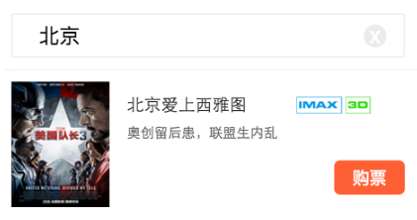
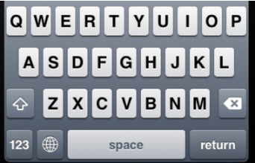

search类型
8、搜索功能文本框
search类型用于搜索域，比如站点搜索或 Google 搜索。
<input type= " search" name="movie"/>
search

Slide 16
HTMl5新增类型总结
类型 | 说明
number | 数值输入文本框。不能输入数值以外的文字，否则提交时内容将作为空白进行提交。
email | 用于含 e-mail 地址的输入域，要求用户必须正确输入email格式的文本。
url | 用于含 url 地址的输入域，要求用户必须正确输入url格式的文本。
tel | 用于电话号码的输入域

Slide 17
HTMl5新增类型总结
类型 | 说明
range | 用于含一定范围内数字值的输入域，显示为滑动条。
color | 颜色选择文本框。选择的值为“#000000”格式的文字。
search | 用于专门输入搜索关键词

Slide 18
HTMl5新增类型总结
类型 | 说明
date | 各种日期与时间输入文本框
month | 用来输年和月份的
week | 用来输年和周号的
time | 用来输时间的
datetime-local | 用来输入本地日期和时间的

Slide 19
02
新增表单元素

Slide 20

datalist 元素
datalist 元素——为输入框提供可选的列表。
一般和<input>标签配合使用，来设置<input>可能的值。
把 datalist 绑定到输入域，需将输入域的 list 属性引用 datalist 的 id。
列表通过 datalist 中的 option 元素创建。如不从列表中选择某项，也可自行输入其他内容。
每个option元素都必须设置value属性。

Slide 21
搜索功能文本框
金庸武侠小说中的武功及招式: <input type="search" name="gongfu" autocomplete="on" list="names" />
<datalist id="names">
<option>亢龙有悔</option>
<option>飞龙在天</option>
<option>神龙摆尾</option>
<option>弹指神通</option>
</datalist>
demo 3_4.html

Slide 22
output 元素
output 元素用于在浏览器中显示计算结果或脚本输出。
属性 | 值 | 描述
for | id of another element | 定义输出域相关的一个或多个元素。
form | form name | 定义输入字段所属的一个或多个表单。
name | unique name | 定义对象的唯一名称。
<output name="x" for="a b"></output>
demo3_5.html

Slide 23
03
新增表单属性

Slide 24
form属性
form 属性规定输入域所属的一个或多个表单，属性值为所属表单的 id。
可将表单内的从属元素写在页面的任意位置，然后为该元素指定form属性。如需引用多个表单，使用空格分隔的列表。
<form id="testform" method="get" action="form.asp">
姓名：<input type="text" name="name1">
<input type="submit" value="提交"/>
</form>
自我介绍：<textarea name="area1" form="testform"></textarea>
demo3_6.html

Slide 25
formaction、formmethod属性
在HTML5中使用formaction属性实现将表单提交到不同的页面，使用formmethod属性对每个表单元素分别指定不同的提交方法。
<form id="testform" method="get" action="serve.jsp">
<input type="submit" name="s1" value="v1" formaction="s1.jsp">提交到S1
<input type="submit" name="s2" value="v2" formmethod="post">提交到S2
<input type="submit" name="s3" value="v3" formmethod="get">提交到S3
</form>

Slide 26
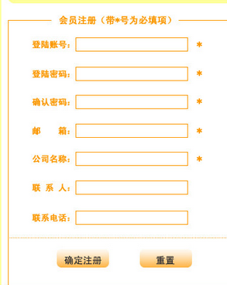
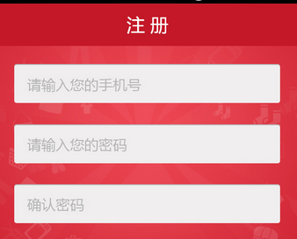
required、placeholder属性
required 属性
布尔属性
规定输入域在提交之间必须填写
placeholder 属性
没有值时出现在文本框中的字符串
获取焦点输入时框中提示信息消失
以柔和的灰色文本方式显示在域中

Slide 27
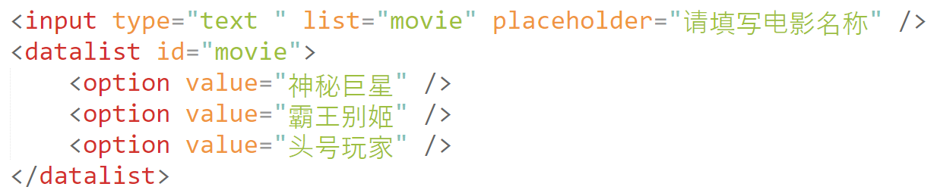
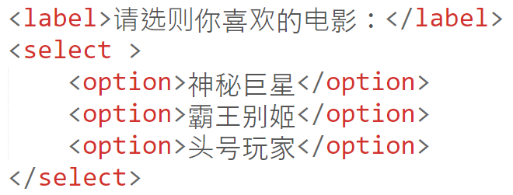
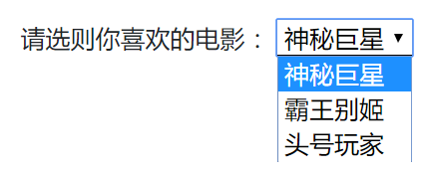
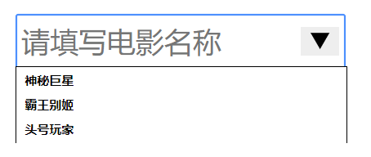
list属性
list 属性
input 元素的 list 属性与 datalist 元素的 id 属性绑定
提供列表输入选项
只提供选择
提供输入

Slide 28

新增属性
autofocus 属性
布尔属性，页面加载时表单域自动聚焦
一个页面此属性仅可设置一次
multiple 属性
用于文件上传控件，设置此属性后，允许上传多个文件
max/min/step 属性
设置最大值/ 最小值/ 数值或日期时间的增量

Slide 29
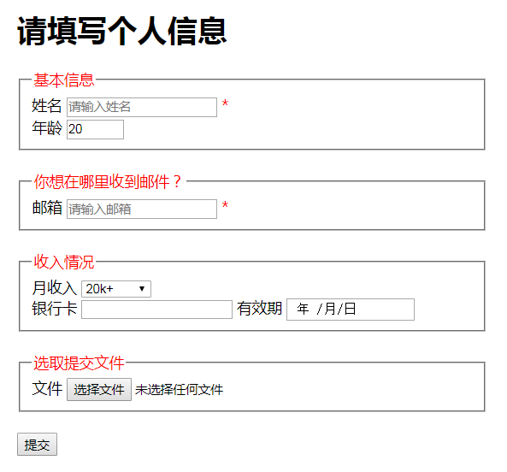
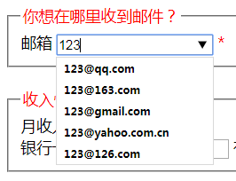
个人信息页
练习：个人信息页面

Slide 30
THANKYOU

